Slide 1


Признание в дружественных
странах РФ в качестве
референтной страны
Евгений Владимирович Полежаев
Директор департамента качества и
информационных технологий
ООО «Нейрософт»

Slide 2
Цели
Определить понятие «референтная» страна/документ-допуск на рынок.
Показать примеры правоприменительной практики использования референтных стран.
Сравнить подход к оценке эффективности и безопасности МИ в РФ и ЕС, как с одним из регионов с эффективной регуляторикой.

Slide 3
Определения
Допуск медицинского изделия на рынок - обязательная процедура, необходимая для легального обращения продукции на территории любой из стран.
Референтная страна – это страна с эффективной регуляторикой, подход которой при допуске медицинских изделий (МИ) на рынок признается в других странах. МИ, прошедшие процедуру допуска на рынок референтной страны (этот факт подтверждает сертификат или специальная разрешительная форма (например, 510k, США)) могут свободно продавать как в этой стране, так и быть допущены на рынок других стран по упрощенной процедуре или по системе fast track.
Эффективная регуляторика – наличие системы норм, правил и указаний в отношении МИ на всех этапах его жизненного цикла с целью обеспечения его безопасности и эффективности.

Slide 4
Примеры правоприменительной
практики
Быстрое получение допуска на рынок (fast track) при предоставлении минимального количества документов на прибор на основании имеющегося референтного сертификата:
Венесуэла, Колумбия, Эквадор, Перу
Получение допуска на рынок при предоставление документов согласно требованиям разрешительного органа (государственная структура либо нотифицированный орган), но по ускоренной процедуре или без проведения технических испытаний при наличии документа-допуска в референтной стране.
Австралия, Египет, Индия, Индонезия, Иордания, Малайзия
Невозможно получить допуск на рынок без референтных сертификатов
Турция (СЕ)

Slide 5
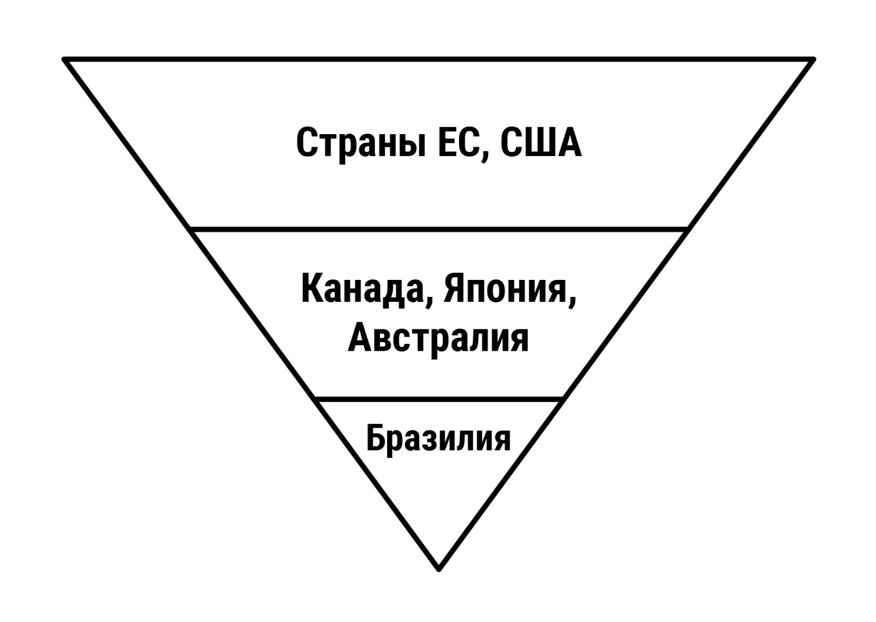
Референтные страны

Slide 6

Причины наличия статуса
референтной страны:
Наличие эффективной системы регуляторики в области обращения МИ и, как следствие, доверие к разрешительным документам, полученным в рамках такой системы.
Политические причины?

Slide 7
Сравнение подходов к оценке
безопасности и эффективности МИ
Критерии сравнения (включая наличие стандартов, по которым выполняются процедуры и записи) | РФ | ЕС
Классификация МИ в зависимости от потенциального риска применения | + | +
Клиническая оценка и клинические исследования | + | +
Биологическая оценка | + | +
Формулирование требований к изделию и верификация данных требований | + | +
Менеджмент рисков | + | +
Технические испытания в соответствии с листом применимых стандартов | + | +
Формулирование требований к упаковке, маркировке, эксплуатационной документации | + | +
Пост-маркетинговый надзор | + | +

Slide 8
Выводы
Сопоставимый подход к оценке эффективности и безопасности МИ в РФ и ЕС, как в одном из референтных регионов-лидеров, что свидетельствует о наличии потенциала получения РФ статуса «референтной» страны.

Slide 9
Предпринятые шаги:
Отправлено письмо Президенту РФ (06АЭМТОП от 06.07.2022) на которое получены ответы из Минздрава (относительно сертификации в ЕАЭС) и Ростехрегулирования (относительно полномочий).
Получена поддержка губернаторов Нижегородской и Ивановской областей, АНО Консорциум «Медицинская техника", РСПП, а также живой отклик многих российских производителей.
РСПП получено положительное решение межправительственной комиссии Конго, проводится обсуждение вопроса с комиссиями ЮАР, Вьетнама и Ирана.
Отправлено письмо М.В. Мишустину (22АЭМТОП от 20.10.2022).
Осуществлен визит группы российских производителей медицинской техники в Республику Азербайджан, где начинается работа по созданию национальной системы регистрации МИ.
Отправлено письмо в Торгпредство РФ в Азербайджане (27АЭМТОП от 07.11.2022).

Slide 10
Предложение
Включить данное предложение в Государственную политику в области здравоохранения, фармацевтической и медицинской промышленности «Стратегии развития фармацевтической и медицинской промышленности на период до 2030 года». Это окажет существенную поддержку производителям МИ в увеличении доли экспорта и продвижении продукции российского производства.

